Slide 1
Викторина «Математические загадки»

Slide 2
Проживают в трудной книжке
Хитроумные братишки.
Десять их, но братья эти
Сосчитают всё на свете.

Slide 3
Цифры
0 1 2 3 4
5 6 7 8 9

Slide 4
Мы — весёлые отметки
И встречаемся нередко
У прилежных в дневнике.
Кто их часто получает,
Никогда не заскучает.
Пятёрки

Slide 5
Хожу и повторяю, И снова вспоминаю: Дважды два — четыре, Пятью три — пятнадцать. Чтобы все запомнить, Нужно постараться. Это достижение —...
Таблица умножения

Slide 6
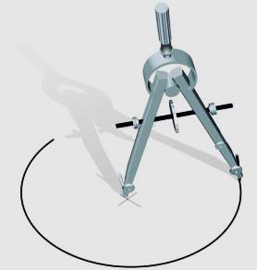
Он двуногий, но хромой, Чертит лишь ногой одной. В центр встал второй ногой, Чтоб не вышел круг кривой.
Циркуль

Slide 7
В нем четыре стороны, Меж собою все равны. С прямоугольником он брат, Называется...
Квадрат

Slide 8
Хоть куда ее веди, Эта линия такая, Без конца и без начала, Называется...
Прямая

Slide 9
Мы на математике время изучали, О минутах и секундах все-все-все узнали. И можем вам сказать сейчас, Что 60 минут есть...
1 час

Slide 10
Он прямой бывает, Острый может быть, тупой. Как два луча называют, Идущие из точки из одной?
Угол

Slide 11
Сколько это? Три рубля рублями, рубль пятаками, три копейки по копейке, рубль да пятак.
5р. 8к.

Slide 12
Маша старше брата на 3 года. На сколько лет Маша будет старше брата через 5 лет?
На 3 года

Slide 13
Сто кило помножь на десять. Сколько это будет весить?
1 тонна
100кг х 10 = 1000кг
1000кг = 1т

Slide 14
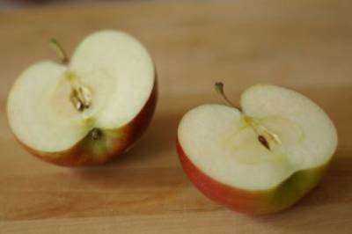
У Марины было целое яблоко, две половинки и четыре четвертинки. Сколько яблок было у Марины?
3

Slide 15
Век огромный, словно слон. Сколько ж лет вмещает он?
1 век = 100 лет

Slide 16
Самосвал ехал в посёлок. По дороге он встретил три легковые машины и грузовик. Сколько всего машин ехало в этот посёлок?
Один самосвал

Slide 17
Молодцы!

